Slide 1
TIPI DI ACCOUNT
Nome Cognome relatore relatrice

Slide 2
INDICE
pag. 3
pag. 4
pag. 8
pag. 12
pag. 14
ACCOUNT: DI COSA SI TRATTA?
ACCOUNT EMAIL
ACCOUNT SOCIAL
ACCOUNT DI MESSAGGISTICA
GLOSSARIO

Slide 3
1. GMail - Cos’è e come si usa
1. Account - Di cosa si tratta?
Gmail è l’applicazione di Google per gestire la propria casella di posta elettronica.
Cosa possiamo fare con Gmail e perchè è utilizzata da milioni di persone nel mondo?
Grazie a questa app è possibile consultare facilmente la propria mail da qualunque device,
possiamo gestire più account contemporaneamente,
possiamo assegnare alle email etichette specifiche per poterle visualizzare più facilmente
possiamo programmare gli invii delle email ad orari predefiniti e tanto altro.
Gmail ha inoltre un ottimo sistema Antispam, che rende il nostra email più sicura.
Come scopriremo, infine, Gmail si integra perfettamente con le altre applicazioni Google (Contatti, Drive, Calendar, Meet… creando un ambiente di lavoro ideale).
L’account è una funzionalità fornita da alcuni provider o siti, i quali ci permettono di creare un nome utente e una password in modo da gestire i nostri dati.
Un account viene creato per poter accedere a servizi di mailing, social network, accedere a tutti quei siti che richiedono di identificarci per fare in modo che solo chi conosce nome utente e password possa accedere, come servizi bancari o negozi online e così via.
Avere un account rende più sicura la nostra navigazione su internet, dal momento che solo noi potremo accedere al nostro account ed evitare che terzi possano modificare o rubare i nostri dati.

Slide 4
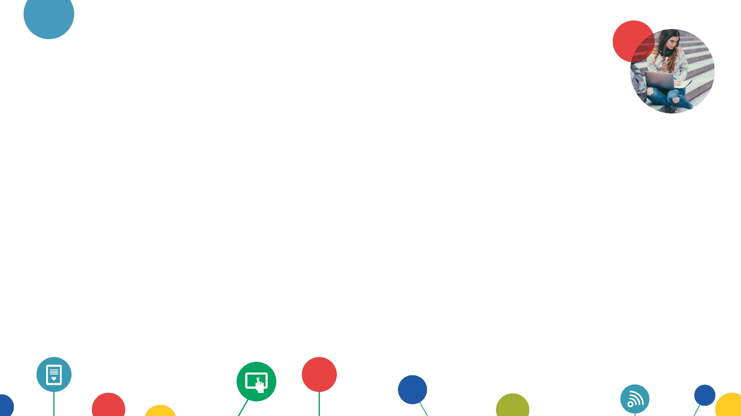
2. Account mail
Possiamo creare un account per scrivere, ricevere e gestire le nostre mail.
I provider principali di account mail sono:
Gmail
Outlook
Yahoo

Slide 5
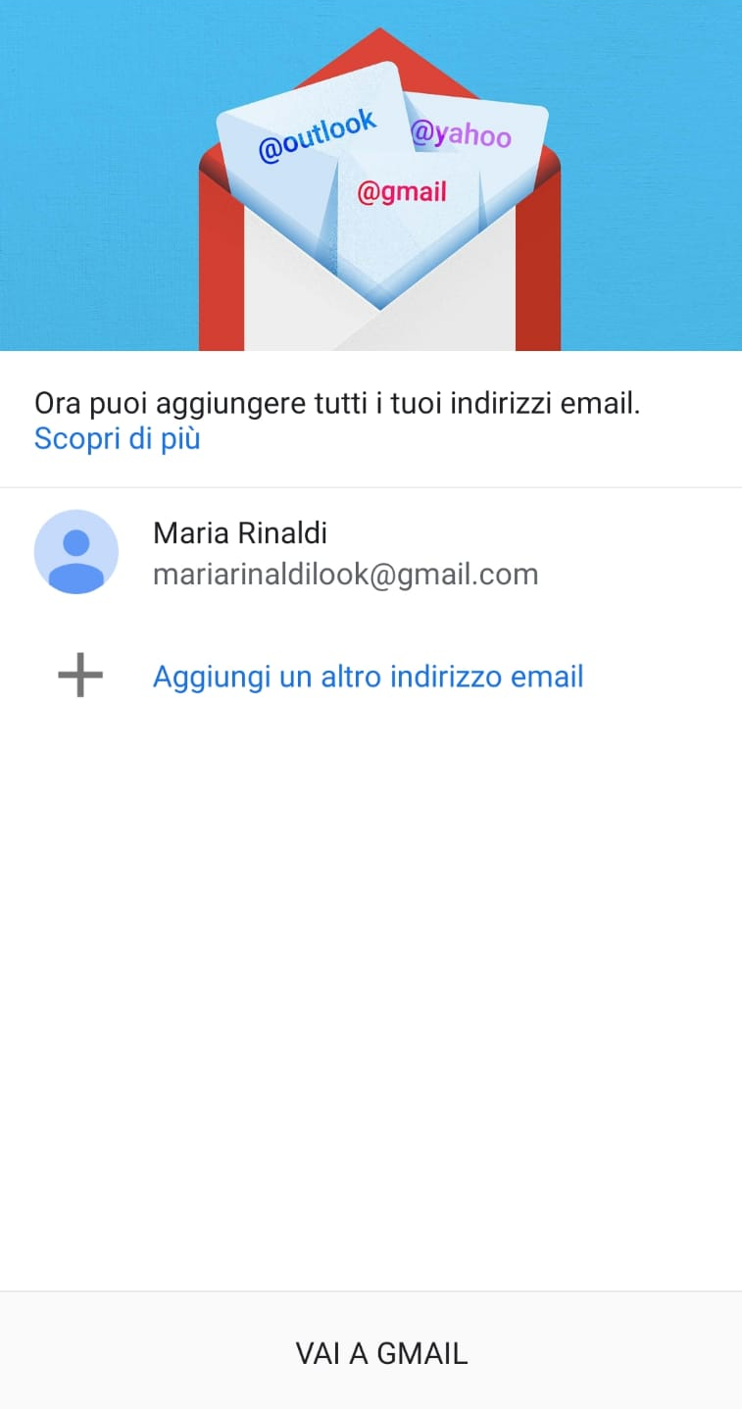
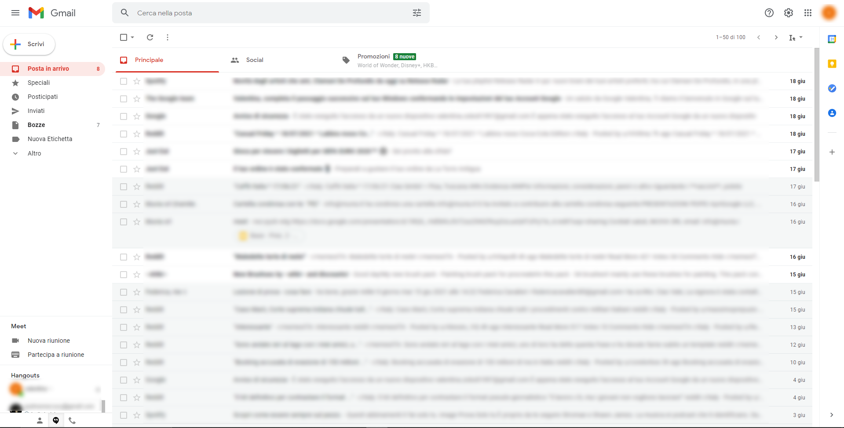
2. Account mail
Gmail
Gmail è il servizio di Google per gestire la propria casella di posta elettronica.
Grazie a Gmail è possibile consultare facilmente la propria email da qualunque device,
possiamo gestire più account contemporaneamente,
possiamo assegnare alle email etichette specifiche per poterle visualizzare più facilmente
possiamo programmare gli invii delle email ad orari predefiniti e tanto altro.
Gmail ha inoltre un ottimo sistema Antispam, che rende il nostra email più sicura.

Slide 6
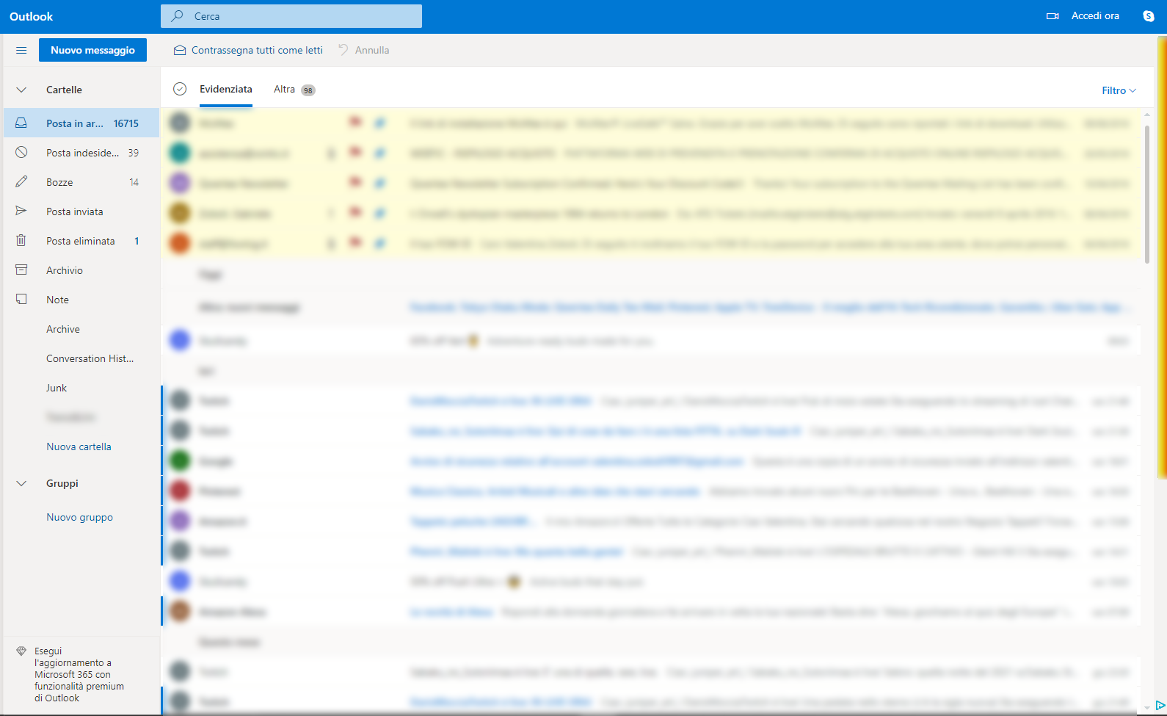
2. Account mail
Outlook
Outlook è un servizio mail fornito da Microsoft per gestire la propria casella di posta elettronica.
Grazie a questa funzione è possibile consultare la propria email.
Possiamo gestire più account contemporaneamente,
possiamo assegnare alle email etichette specifiche per poterle visualizzare più facilmente
possiamo programmare gli invii delle email ad orari predefiniti e tanto altro.
Outlook si integra, inoltre, ad altri programmi forniti da Microsoft.

Slide 7
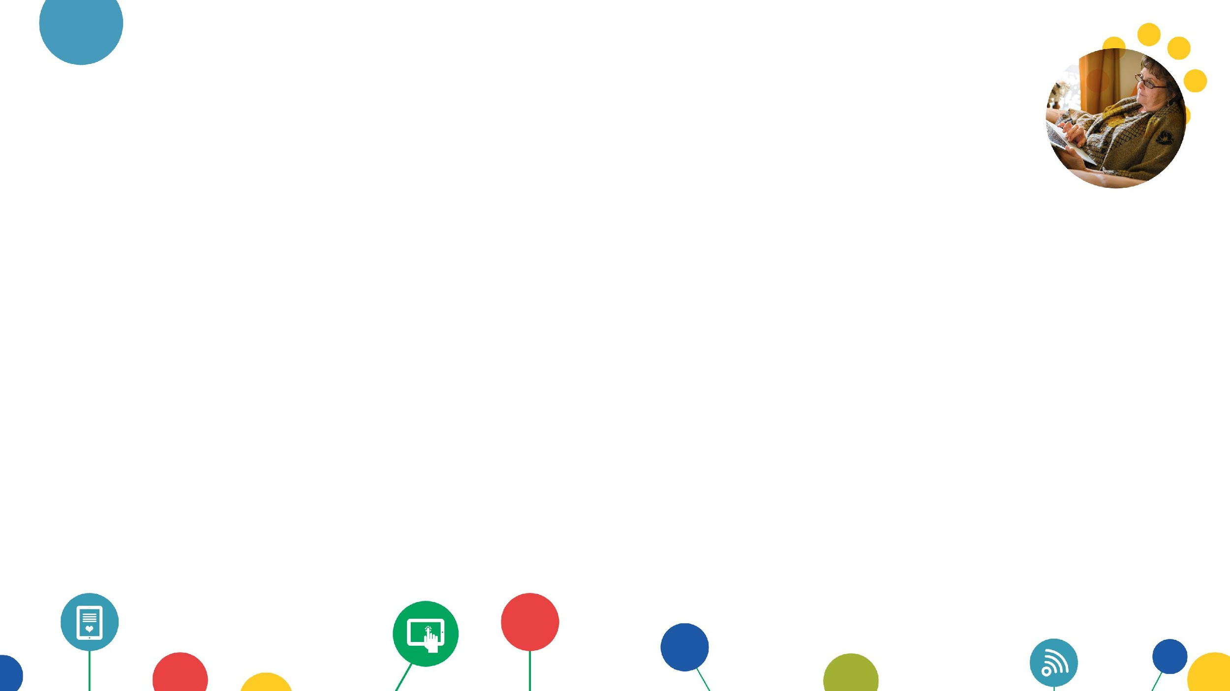
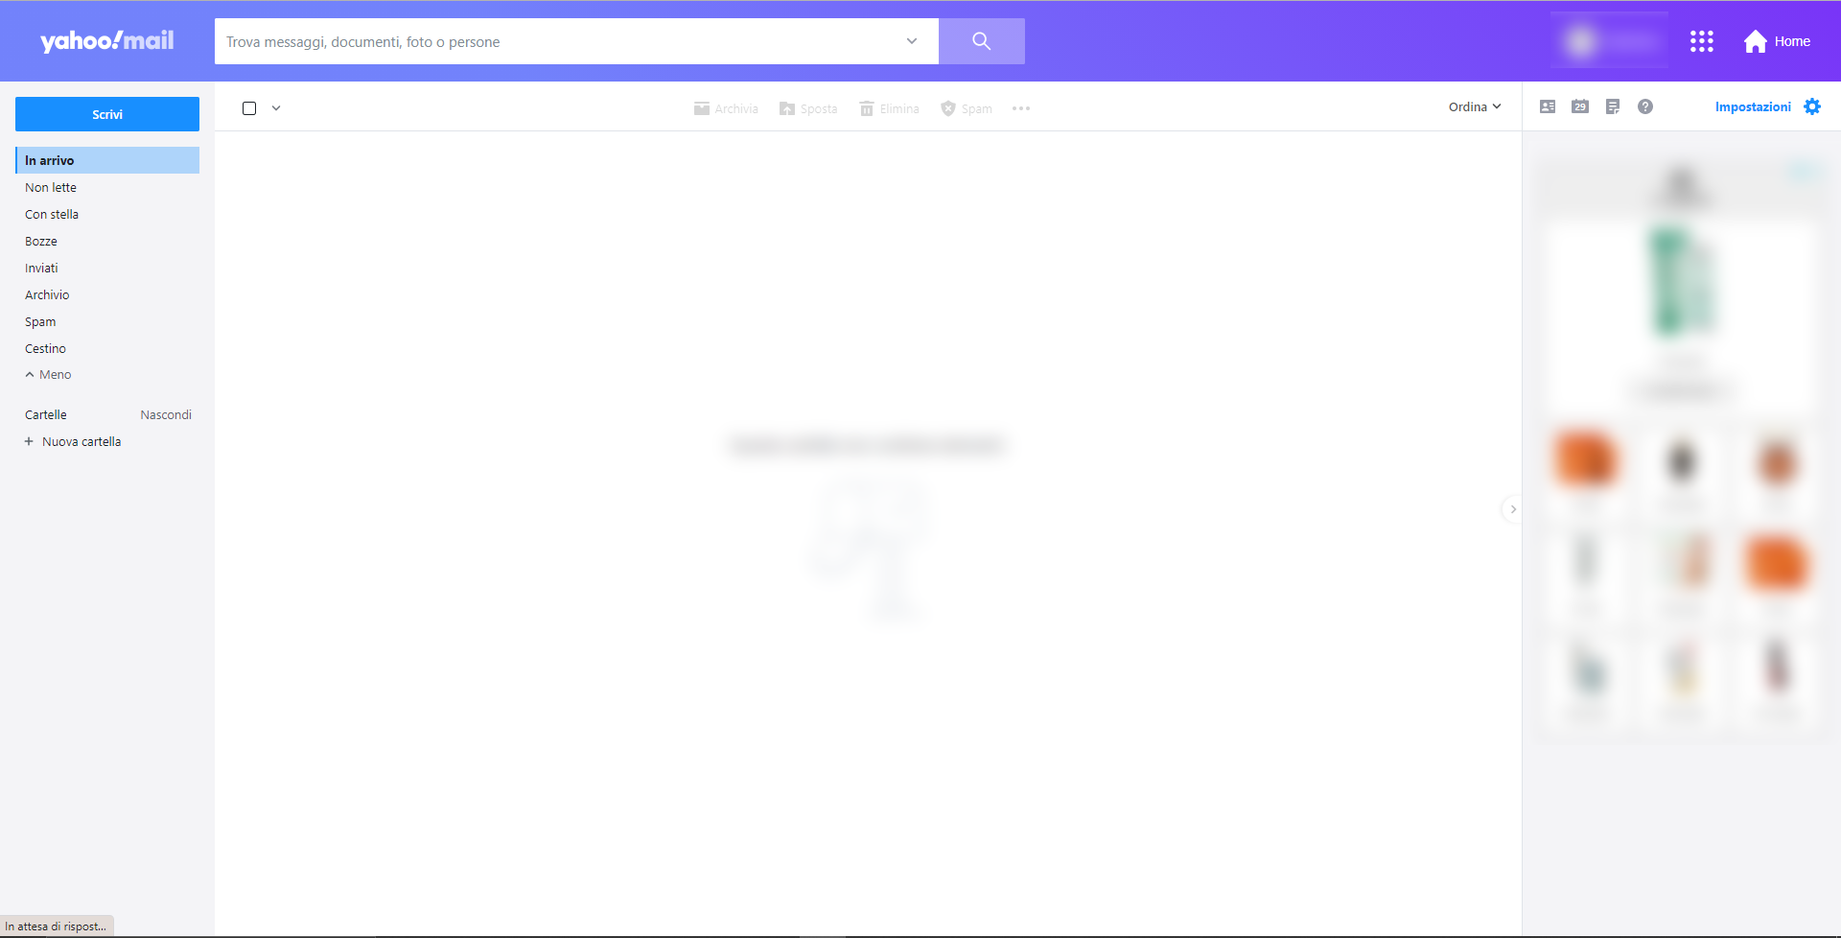
2. Account mail
Yahoo
Yahoo è un ulteriore provider che ci permette di creare un nostro account mail
È possibile consultare la propria email da qualunque device, ma a differenza dei precedenti ha opzioni limitate in quanto ad organizzazione delle mail, poiché queste possono essere categorizzate solo in alcune caselle predefinite.

Slide 8
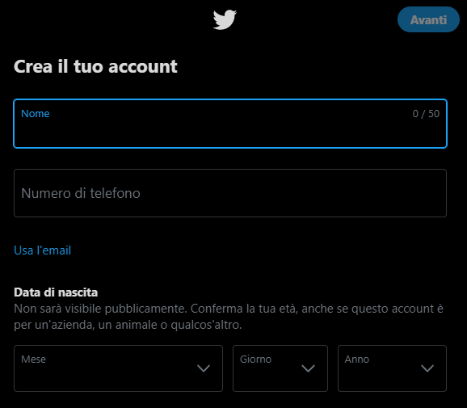
3. Account social
Oltre a creare un account per i servizi mail, possiamo farlo anche per i social network, i quali spesso ci chiederanno di registrarci con un indirizzo di posta elettronica.
Anche in questo caso dovremo creare una password e compilare con le informazioni richieste nei vari form.
Un account social ci permetterà di poter accedere a questo e avere accesso a tutte le sue funzioni, oltre a poter gestire il nostro profilo.

Slide 9
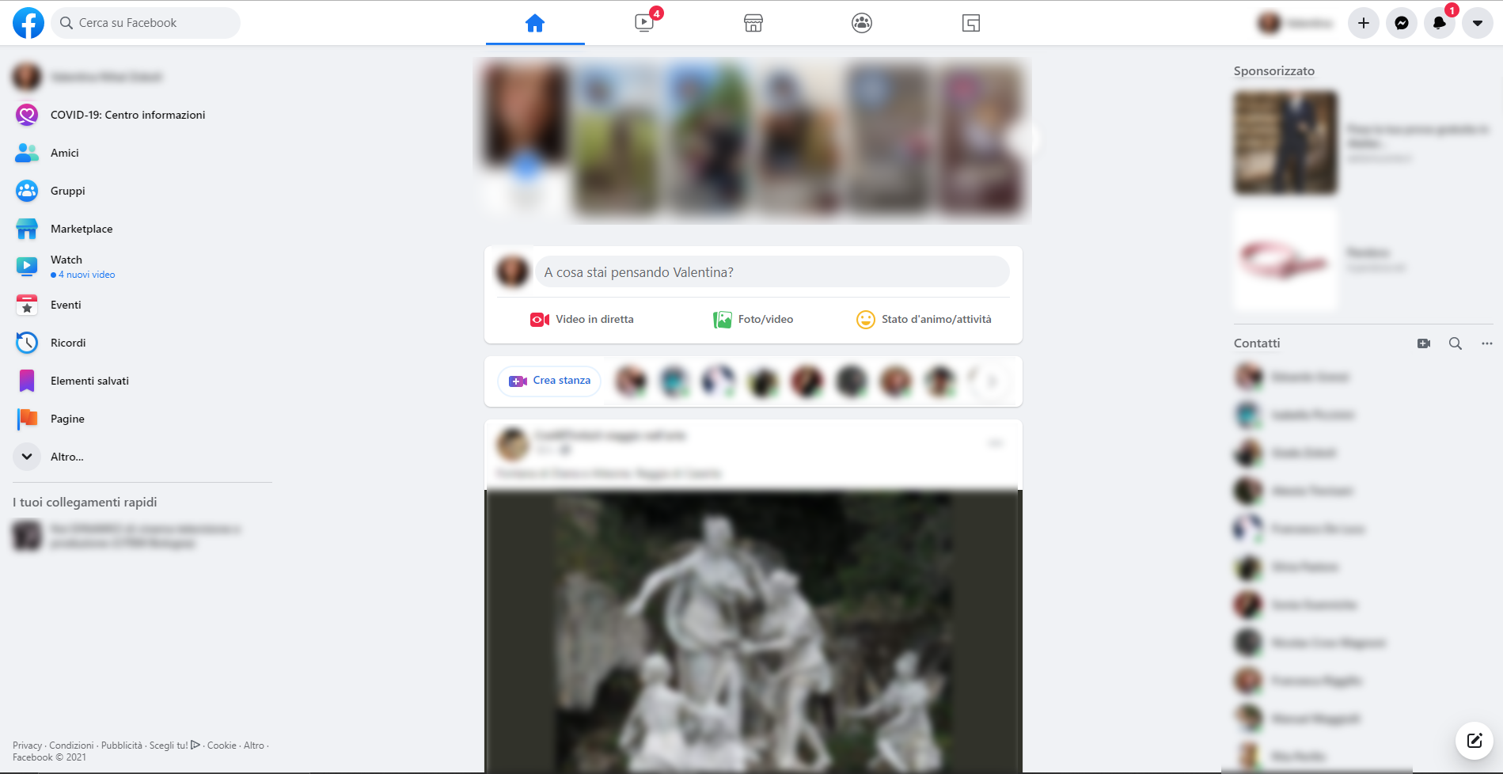
3. Account social
Facebook
Facebook è uno dei social più utilizzati al mondo.
Creare un account ci metterà in contatto con molte altre persone, con le quali potremo comunicare, ci permetterà di avere un profilo sul quale potremo pubblicare testi, immagini e video.
Avremo anche la possibilità di seguire pagine/gruppi che trattano di argomenti di ogni tipo.
Tramite le impostazioni avremo comunque la possibilità di limitare la visibilità di ciò che pubblichiamo.

Slide 10
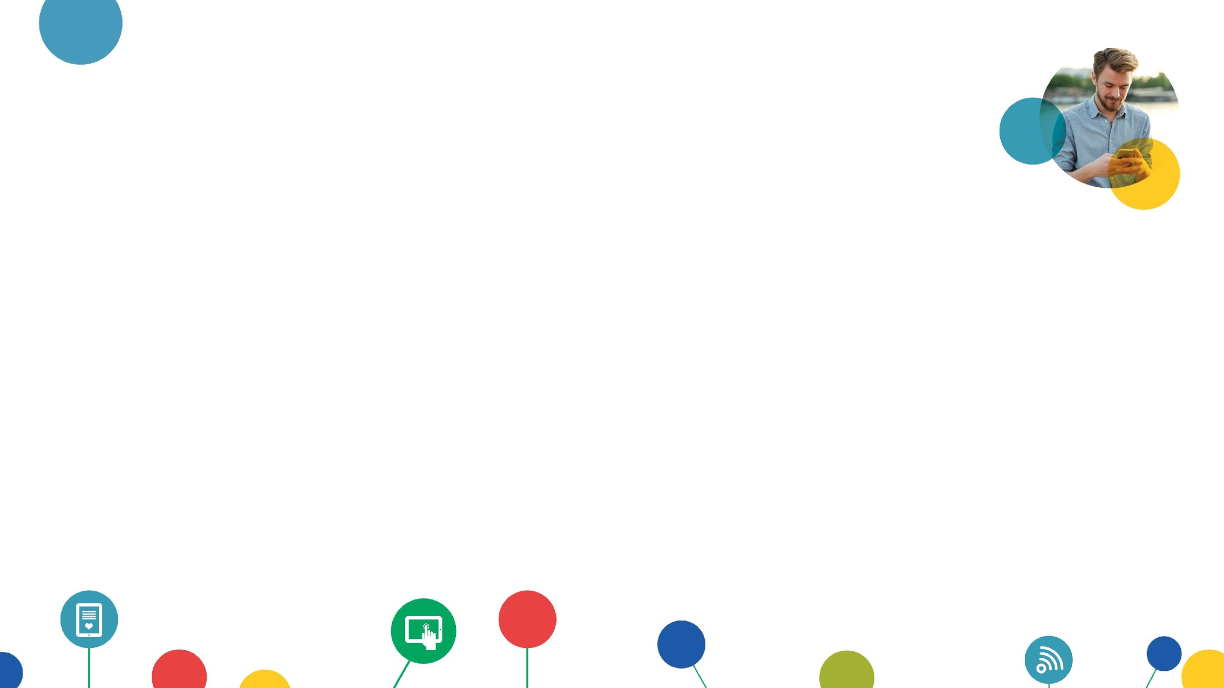
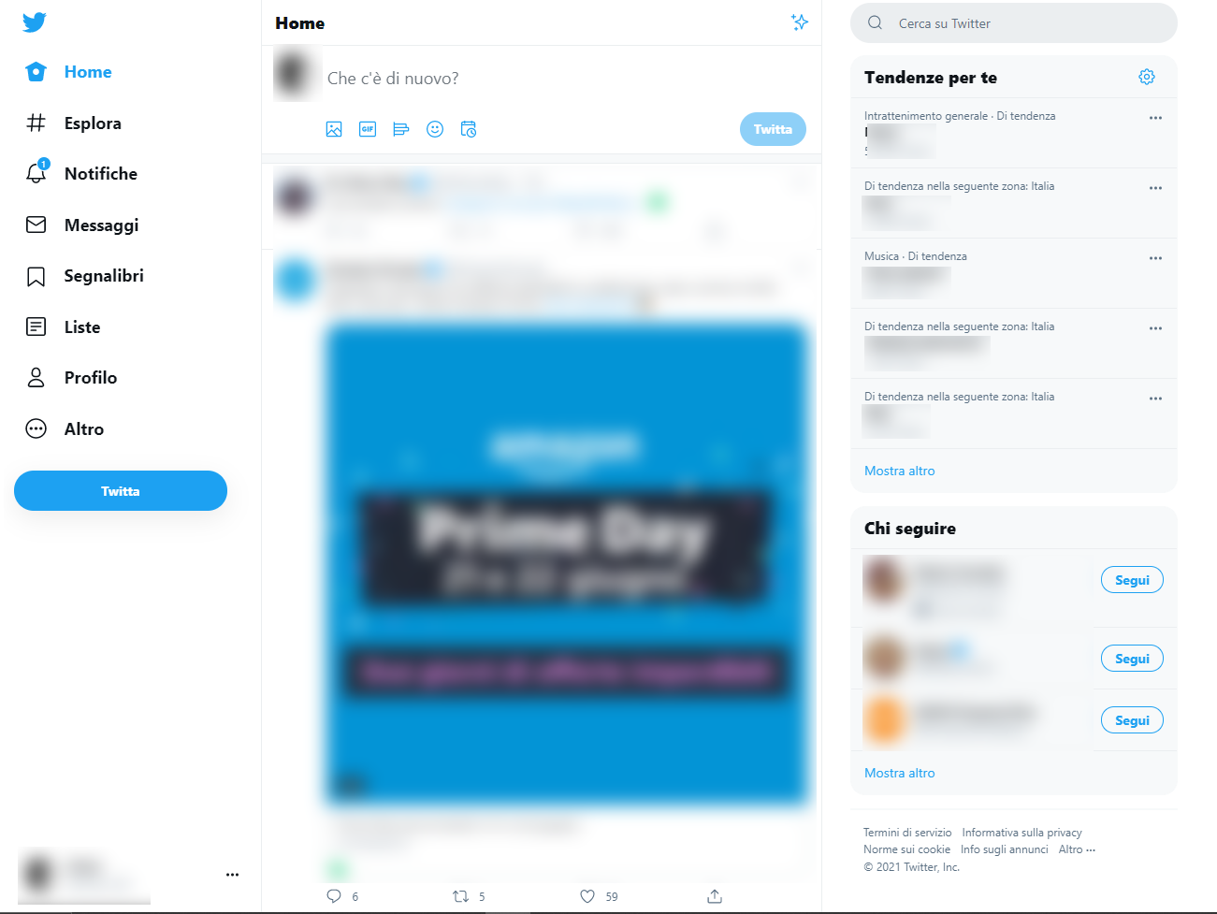
3. Account social
Twitter
Twitter è un altro social molto utilizzato, anche da personaggi famosi o grandi aziende. Utile a comunicare e rimanere in contatto attraverso lo scambio di messaggi rapidi e frequenti.
Potremo pubblicare post di qualsiasi tipo: dai video ai testi, ma per questi ultimi avremo a disposizione un massimo di 280 caratteri.
Anche in questo caso è possibile limitare la visibilità delle nostre informazioni agli altri utenti, ma non potremo farlo con i nostri tweet, che saranno sempre pubblici.

Slide 11
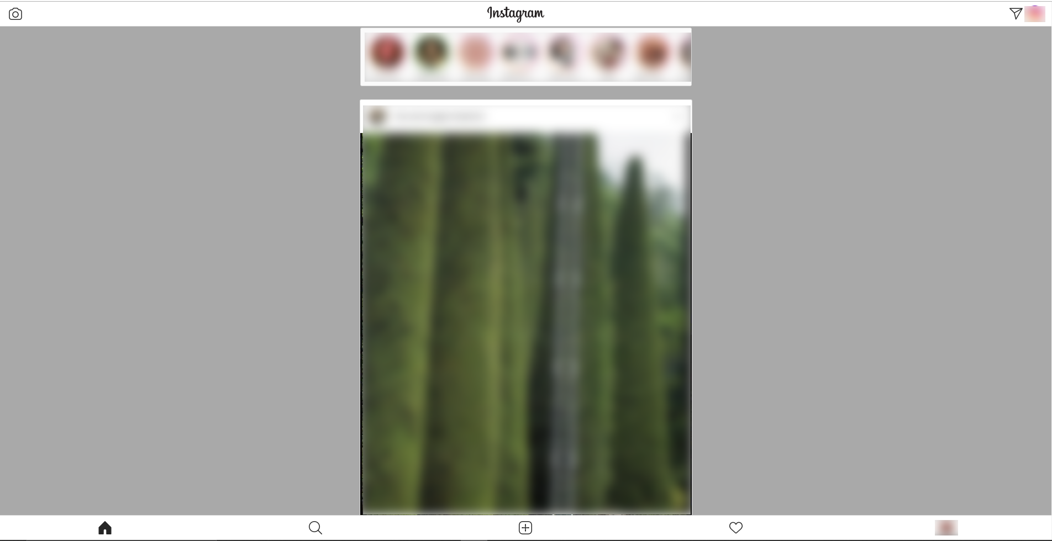
3. Account social
Instagram
Instagram è un ulteriore social ancora diverso.
In questo caso si basa su immagini accompagnate da una breve descrizione e hashtag (#).
Potremo seguire amici, personaggi famosi, aziende, tag e così via.
Per una maggiore privacy potremo impostare il nostro profilo come privato, in modo che solo i follower che accettiamo possano vedere quello che pubblichiamo.

Slide 12
4. Account di messaggistica
Un terzo tipo di account che potremo creare è quello di messaggistica.
Si tratta di account collegati, generalmente, al numero di cellulare, invece che alla nostra email, e che richiederanno di essere collegati anche al nostro dispositivo mobile.
Sono programmi o applicazioni che permettono di messaggiare in tempo reale e ovunque ci si trovi, a patto che ci sia una connessione internet. Metodo più veloce rispetto allo scambio di messaggi tramite email.

Slide 13
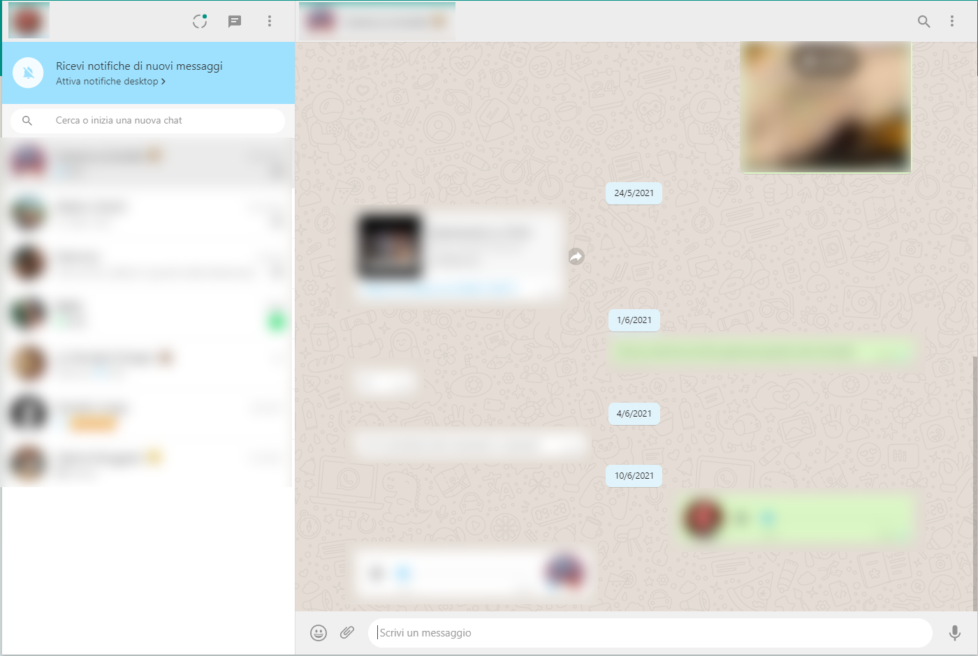
4. Account di messaggistica
WhatsApp
Uno dei programmi di messaggistica più utilizzati è WhatsApp.
Registrandoci con il nostro numero di telefono e scegliendo un nome utente potremo iniziare a messaggiare con i nostri contatti immediatamente.
Potremo connettere il nostro account anche da pc, tramite un QR Code, così da poter messaggiare anche da quel dispositivo.

Slide 14
GLOSSARIO
Account: insieme di dati che identificano un utente e consentono l’accesso ad un determinato servizio web, che richieda una particolare personalizzazione. Le credenziali per accedere al proprio account sono generalmente formate da un nome utente e una password.
Hashtag: simbolo del cancelletto # associato a una o più parole chiave utilizzato come aggregatore tematico in un blog o in un social network.
E-mail: posta elettronica. Servizio Internet che consente di inviare e ricevere messaggi utilizzando un dispositivo (pc, smartphone, tablet) connesso in rete attraverso un proprio account di posta registrato presso un fornitore del servizio.
Messaggistica istantanea: programmi e applicazioni che ci permettono di inviare e ricevere messaggi in tempo reale.
Password: sequenza di caratteri (lettere, numeri, caratteri speciali) utilizzata per accedere in modo esclusivo a una risorsa informatica
Social Network: sito che funge da punto d’incontro per gli utenti, i quali possono condividere testi, foto, video e messaggiare.
Spam: numero elevato di email non richieste generalmente relative a pubblicità indesiderata.
Nome Utente: nome con il quale l'utente viene riconosciuto da un computer, da un programma o da un server. Può coincidere con l’indirizzo email personale.

